Slide 1
Mülki Müdafiə Mülki Müdafiənin yaranma tarixi,məqsəd və vəzifələri.

Slide 2
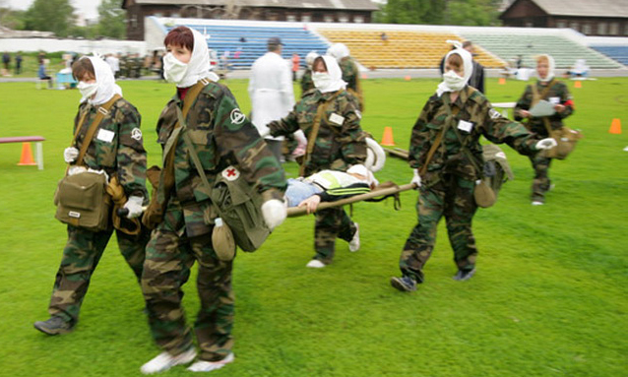
Mülki müdafiənin yaranma tarixi
1931-ci ildə Parisdə Corc Sant Pol tərəfindən “Cenevrə Regionu Assosiasiyası”nı yaratdı.
Bu teşkilatın yaradılma səbəbi hər hansı fövqəladə hadisə baş verdikdə əhalinin həssas təbəqəsindən olan insanları qorumaq idi.
Bunun üçün müharibələr zamanı xüsusi zonalar yaradılırdı,məsələn:
Yaponiya və Çin arasında baş vermiş müharibədə bir sıra sığınacaqlar yaradılmış, əhaliyə tibbi yardım və dəstək göstərilmişdir.

Slide 3
1954-cü ildə Berlində Cenevrə Regionu Assosiasiyasının ilk beynəlxalq konfransı keçirildi. 1957-ci ildə Florensiya şəhərində 2-ci beynəlxalq konfrans keçirildi və qərara alındı ki,Cenevrə Regionu Assosiasiyası Beynəlxalq Milli Müdafiə Təşkilatına(BMMT) çevrildi.

Slide 4
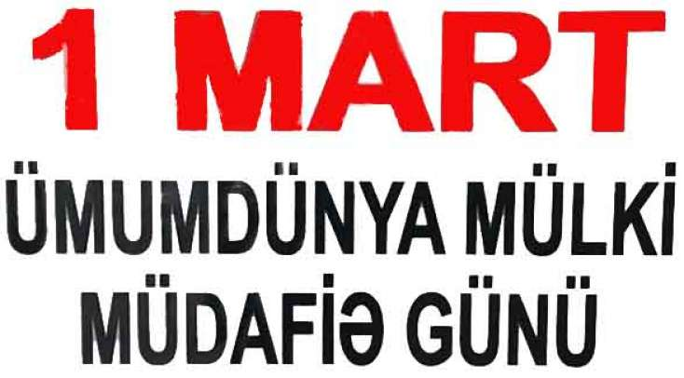
1972-ci ildə BMMT Baş Məclisinin qərarı ilə hər il 1 mart bütün ölkələrdə “Ümumdünya Milli Müdafiə Günü” kimi qeyd olunur.

Slide 5
1988-ci ildən Azərbaycan müharibə şəraitində yaşayır.Lakin Azərbaycan müstəqilliyini bərpa etdikdən sonra-1993-cü ildən BMMT-yə üzvdür. Azərbaycan Respublikasının Prezidenti 1992-ci il 31 iyulda “Azərbaycan Respublikasının Mülki Müdafiəsi haqqında Əsasnamə”nin təsdiq edilməsi barədə 73 saylı fərmanı,1998-ci il 18 apreldə isə “Mülki Müdafiə haqqında Azərbaycan Respublikasının Qanunu”nun tətbiq edilməsi barədə 700 saylı fərmanı imzalamışdır.
Azərbaycan Respublikası Nazirlər Kabineti 1998-ci il 25 sentyabrda 193 nömrəli “Mülki Müdafiənin təmin edilməsi”barədə qərar qəbul etdilər.

Slide 6
Azərbaycan Respublikasında Mülki Müdafiə Qanunu aşağıdakı prinsiplər əsasında həyata keçirilir:
Ərazi Prinsipi:Mülki Müdafiə Azərbaycan Respublikasının bütün ərazilərində bərabərhüquqlu şəkildə icra edilir;
Fərqli və kompleks yanaşma prinsipi:Azərbaycanda Mülki Müdafiə tədbirləri bütün sahələr üzrə müxtəlifliklər nəzərə alınmaqla planlaşdırılmış və əlaqələndirilmiş şəkildə həyata keçirilir;
Kütləvilik və məcburilik prinsi:Mülki Medafiə tədbirləri Azərbaycan Respublikasının bütün əhalisini əhatə edir və məcburi xarakter daşıyır;
Daimi hazırlıq prinsipi:Azərbaycan Respublikasının Mülki Müdafiə sistemi fövqəladə hallar zamanı dərhal və səmərəli fəaliyyətə hazır olmalıdır;
Daimi xəbərdarlıq prinsipi:Baş vermiş və ya baş verə biləcək hər hansı fövqəladə hadisə haqqında Azərbaycan Respublikası əhalisinə mılumat verilməlidir;
Qarşılıqlı əlaqə prinsipi:Mülki Müdafiənin tımin olunmasında iştirak edən Azərbaycan Respublikası dövlət orqanları və Mülki Müdafiə qüvvələri sıx və uzlaşdırılmış fəaliyyət göstərməlidir.

Slide 7
Mülki Müdafiə:insanın ətraf mühitdə təhlükəsizliyinin və sağlamlığının qorunması haqqında elmdir. Mülki Müdafiənin məqsədləri: 1) Fövqəladə halların qarşısının alınması məqsədi ilə profilaktik tədbirlərin alınması; 2)Fövqəladə hallar zamanı mümkün olan ziyan və itkilərin həcminin maksimum azaldılması; 3)Fövqəladə halların və onların nəticələrinin aradan qaldırılması. Mülki Müdafiənin vəzifələri: 1)Əhalinin mühafizəsi; 2)Sənaye,kənd təsərrüfatı və Mülki Müdafiə obyektlərinin sərbəst və fasiləsiz fəaliyyət göstərməsi; 3)Zədələnmə ocaqlarında xilasetmə və digər təcili işlərin aparılması.

